Slide 1

TRƯỜNG TIỂU HỌC PHÙ ĐỔNG
TẬP LÀM VĂN
LỚP 3

Slide 2

CHÀO MỪNG CÁC CON ĐẾN VỚI GIỜ HỌC
TẬP LÀM VĂN

Slide 3


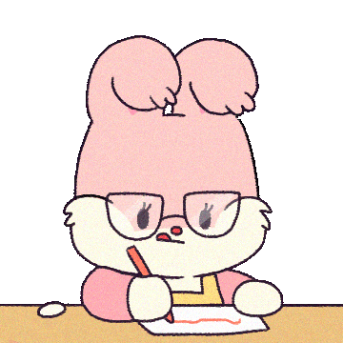



KHỞI ĐỘNG
Tuần 3, các con đã kể về gia đình của mình.
Khi kể về gia đình, con kể những điều gì?
Notes:
Và để tạo hứng thú trước khi bước vào tiết học, cô mời các bạn cùng khởi động với trò chơi “Chung tay đẩy lùi Covid19”

Slide 4
Kể về
gia đình
Có 3 (4, 5…) người: ông bà, ba mẹ và các con
Gồm có những ai?
Nghề nghiệp
Sở thích, thói quen
Nói về từng người
Tính tình, tính cách
Đặc điểm về ngoại hình
Nói về
tình cảm
Quan tâm, chăm sóc nhau như thế nào?
Tình cảm của mình đối với gia đình.
Notes:
Các bạn hãy theo dõi cô hướng dẫn một số gợi ý để chúng ta thực hiện tốt y/c của bài tập này nhé.
Các bạn cần nhớ 3 ý lớn – nhấp chuột – Ý1: Gia đình mình gồm có những ai? Ý lớn thứ 2 – nhấp chuột: Nói về từng người trong gia đình – nhấp chuột: và ý lớn thứ 3 bạn nói về tình cảm của gia đình mình như thế nào?
Cụ thể: Ý1 – nhấp chuột các bạn nói số lượng thành viên trong gia đình mình gồm 3,4,5…người ông bà, ba mẹ và các con.
Ý2 – nhấp chuột các bạn hãy kể về nghề nghiệp, sở thích, thói quen tính tình, tính cách hoặc đặc điểm về ngoại hình. VD: ông bà mình có thể nói về thói quen, ba mẹ thì mình có thể nói về nghề nghiệp, anh – chị hay em của mình thì mình có thể nói về ngoại hình hay tính cách có gì đặc biệt, đáng yêu. Và cũng ko quên nói về bản thân mình, sở thích của mình nữa nhé các bạn.
Ý3 – nhấp chuột – ý lớn cuối cùng các bạn hãy nói về sự quan tâm, chăm sóc cũng như tình cảm của các thành viên giành cho nhau.
Bằng sơ đồ tư duy mà cô Loan vừa gợi ý cho các bạn, hi vọng các bạn sẽ thực hiện tốt y/c và để giúp cho các bạn biết sử dụng từ phù hợp cô mời các bạn theo dõi một vài gợi ý của cô khi chúng ta kể từng thành viên trong gia đình. – nhấp chuột

Slide 5
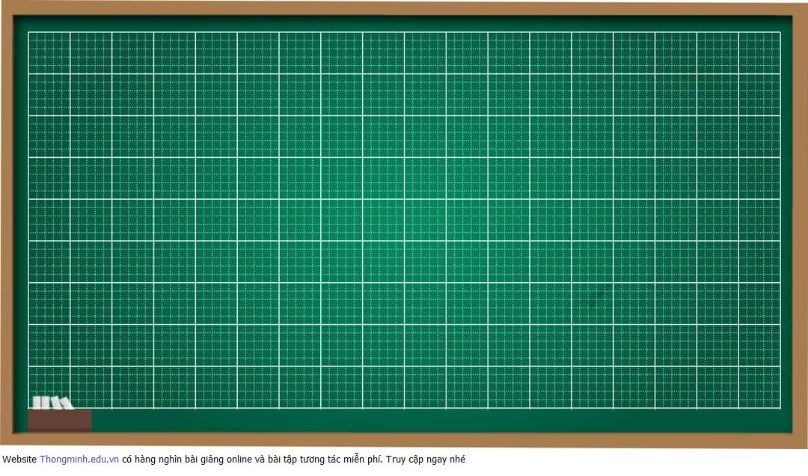
Thứ sáu ngày 8 tháng 10 năm 2021
Tập làm văn
Viết về gia đình
Notes:
Để thực hiện tốt các yêu cầu, các bạn chuẩn bị cho cô SGK TV lớp 3 tập 1, vở ghi chép và bút viết nhé.

Slide 6
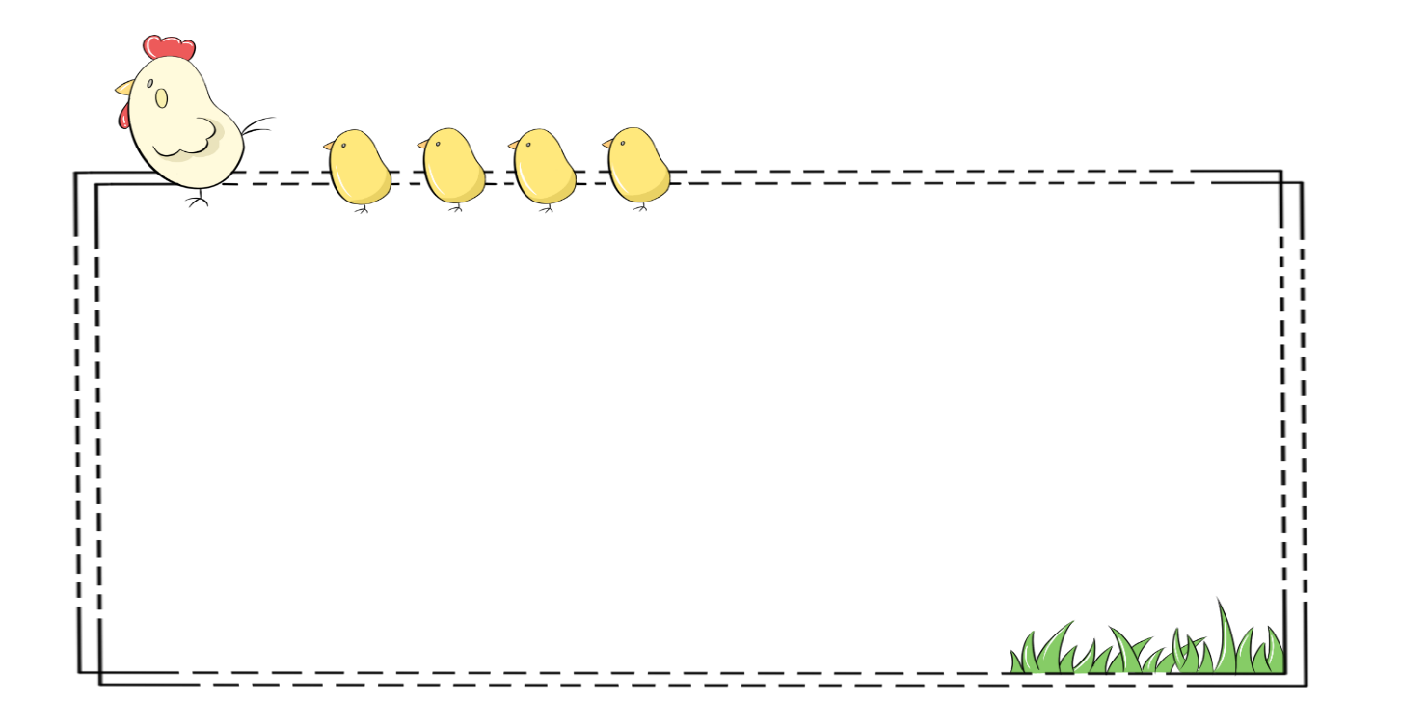

Lưu ý: dùng từ xưng hô cho phù hợp
Notes:
Và cô nhắc lại: vì là kể cho bạn mình nên chúng ta lưu ý dùng từ xưng hô cho phù hợp nhé – nhấp chuột

Slide 7
Gia đình mình có năm người. Đó là ông, bà, bố mẹ và mình. Ông bà mình đã nghỉ hưu và rất yêu quý mình. Bố mình là bác sĩ nha khoa của bệnh viện Đức Giang. Mẹ mình là giáo viên. Hiện tại, mẹ mình đang làm việc tại trường Tiểu học Ninh Hiệp. Còn mình năm nay 8 tuổi đang học lớp 3E trường Tiểu học Ninh Hiệp. Mọi người trong gia đình mình rất yêu thương nhau, thường quây quần bên nhau vào bữa cơm tối vui vẻ và đầm ấm. Mình rất vui vì được sống trong gia đình hạnh phúc.
Notes:
Mạnh Đức xin chào các bạn, mình rất vui khi được học chung với các bạn và sau đây mình xin kể cho các bạn nghe về gia đình mình – đọc slide
Cô cảm ơn bạn Mạnh Đức nhé – nhấp chuột

Slide 8
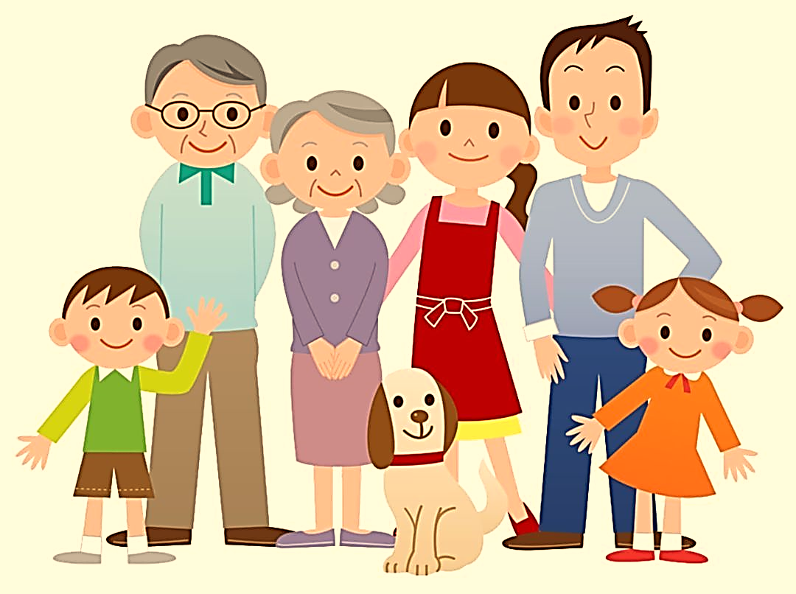
Notes:
Các bạn ơi! Chúng ta ai cũng có một gia đình. Sự quan tâm, chăm sóc của mọi người trong gia đình là cầu nối tạo sự liên kết, gắn bó giữa các thành viên trong gia đình. Các bạn luôn nhận được sự yêu thương, quan tâm, chăm sóc của tất cả mọi người đặc biệt là ba mẹ, đúng ko nào? Vì vậy, các bạn phải biết hiếu thảo, chăm ngoan, học tốt, biết chia sẻ công việc nhà để bày tỏ sự biết ơn của mình các bạn nhé!
Và hơn hết các bạn phải biết yêu thương, chia sẻ với những bạn ko may mắn, bị thiếu tình yêu thương gia đình.
Nhấp chuột

Slide 9
Thực hành
Notes:
Vậy thì bây giờ, các bạn hãy quan sát mẫu Đơn xin phép nghỉ học trong SGK, hãy điền thông tin còn thiếu cho đầy đủ hoặc nếu được các bạn thực hành viết đơn vào đôi giấy rời thì càng tốt các bạn nhé. Và hãy nhớ ko quên rèn chữ thật đẹp, trình bày đơn thật sạch đẹp nha các bạn.

Slide 10
Củng cố kiến thức
Notes:
Tiết TLV của chúng ta đến đây là hết rồi – nhấp chuột

Slide 11
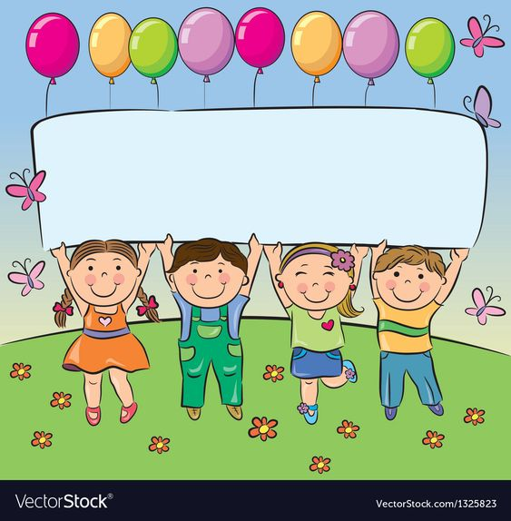
Hẹn gặp lại các bạn!
Notes:
Cô chúc các bạn và gia đình mình thật nhiều sức khỏe, bình an và quyết tâm thực hiện tốt qui định 5K để chiến thắng đại dịch Covid19.
Cô xin chào và hẹn gặp lại các bạn ở bài học sau nhé!

